Slide 1
الجدول الدوري الحديث

Slide 2
هيا نرسم

Slide 3
رتب المخطط السهمي

Slide 4
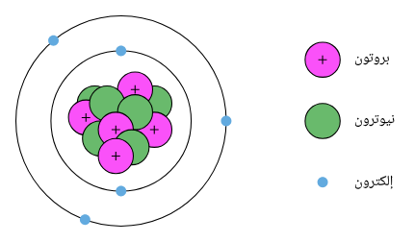
الذرة
ما هو عدد الذري ؟
ما هو العدد الكتلي ؟

Slide 6
هيا نطبق

Slide 9
يزداد العدد لكل عنصر بعدد بروتون واحدا عن العنصر
الذي يسبقه .
3
تقل
تزيد
-يزداد العدد الذري بعدد بروتون واحد من اليسار إلى
اليمين الجدول الدوري
-تقل الخواص الفلزية بزيادة العدد الذري وتزيد الخواص
اللافلزي بزيادة العدد الذري خلال الدورة الواحدة من
اليسار إلى اليمين .

Slide 10
2
2,1
1
2
2
3
6
3
3

Slide 11
التوزيع الإلكتروني للعنصر هو 2,5
عدد الإلكترونات المستوى الخارجي يدل على رق المجموعة ) 5( وعدد مستويات
الطاقة يدل على رقم الدورة ) 2 .

Slide 12
8
O
16S
Na 11 : التوزيع الإلكتروني 2,8,1
S 61 : التوزيع الإلكتروني 2,8,6
Li 3: التوزيع الإلكتروني 2,1
نجد أن عدد إلكترونات المستوى الخارجي يدل على رقم المجموعة وأيضا عدد مستويات الطاقة
يدل على رقم الدورة .
كما أن الجدول الدوري رتب على حسب زيادة العدد الذري في الدورة الواحدة بعدد بروتون واحد
9 التوزيع الإلكتروني 2,7 أما Cl17 التوزيع الإلكتروني 2,8,7 التشابة العنصران موجودان في المجموعة السابعة لأن يتشابهون في عدد إلكترونات المستوى
الخاجي كما أن المجموعة الواحدة تتشابه في الخواص .
الاختلاف : يختلفون في موقع الدورة بسبب اختلاف عدد مستويات الطاقة .

